Slide 1

به نام خدا
جستجوی خودکار تمایزگر تفاضل ناممکن
درس رمزنگاری پیشرفته
دکتر سلماسی‌زاده-دکتر احمدی
دانشگاه صنعتی شریف - دانشکده مهندسی برق
پوریا دادخواه
Pouria_dadkhah@ee.sharif.edu
بهار 1402

Slide 2
فهرست مطالب
1
مقدمه‌
2
حمله خودکار تفاضل ناممکن
3
الگوریتم رمز simon
4
خودکارسازی یافتن تمایزگر بر روی رمز simon
5
جمع بندی

Slide 3

مقدمه
رمز‌های قالبی
کاربرد‌های سبک‌وزن
عملکرد ؟!
تحلیل امنیت
حملات مهم؛ تفاضلی ناممکن
پیاده‌سازی بهینه

Slide 4
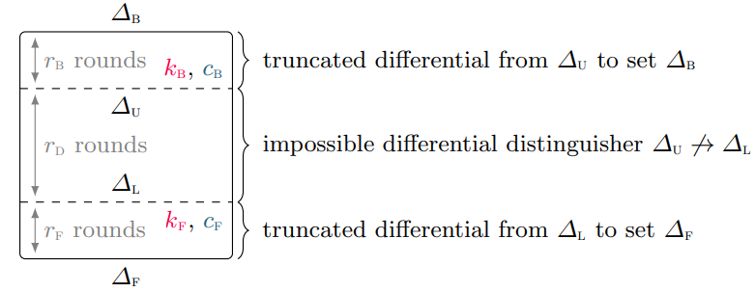
حمله خودکار تفاضل ناممکن؛ پایه حمله

Slide 5
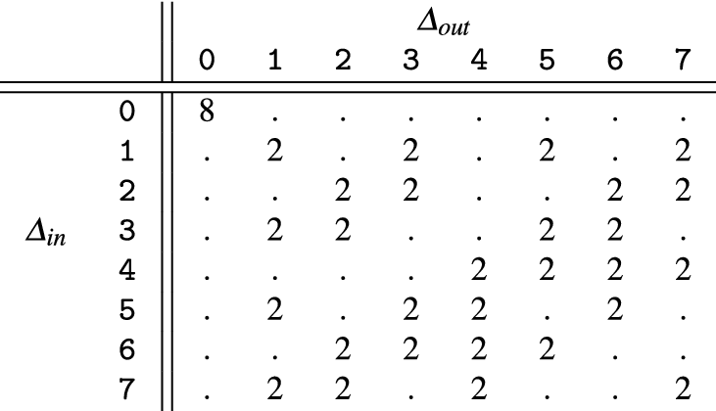
حمله خودکار تفاضل ناممکن؛ جدول توزیع تفاضلی

Slide 6
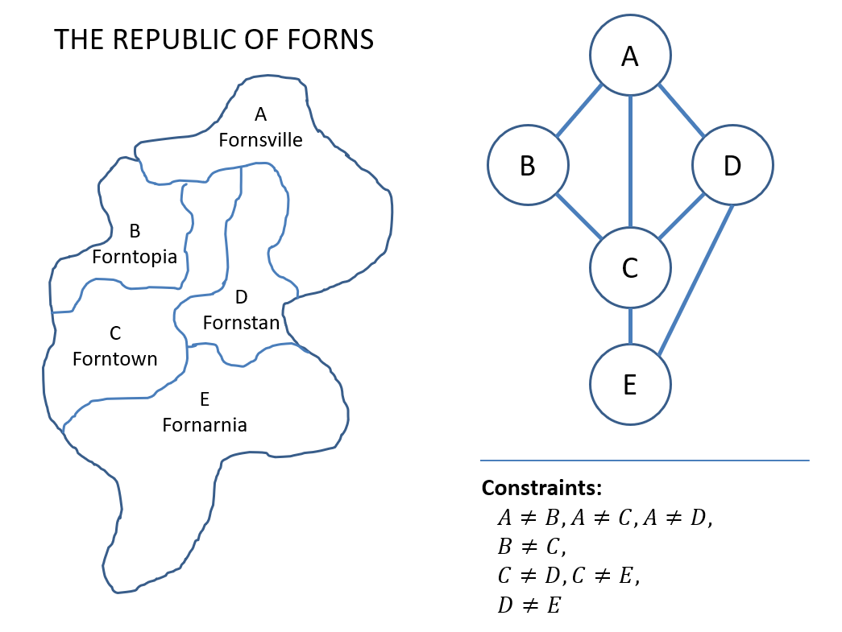

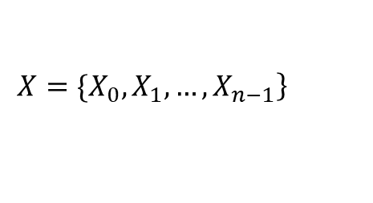


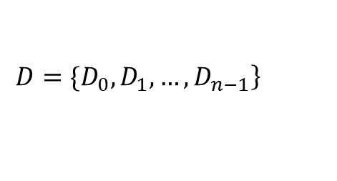
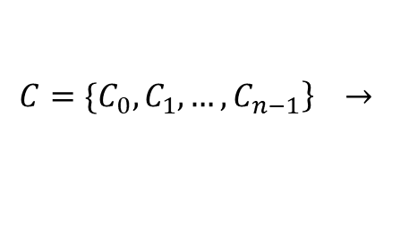
constraint satisfaction problem
(X,D,C)
$$\left.X=\{X_{0},X_{1},…,X_{n−1}\right\}$$
$$\left.D=\{D_{0},D_{1},…,D_{n−1}\right\}$$
$$\left.C=\{C_{0},C_{1},…,C_{n−1}\right\} →$$
$$\left(S_{j},R_{j}\right)$$
$$S_{j}=\left\{X_{i_{0}},X_{i_{1}},…,X_{i_{k−1}}\right\}⊆X$$
$$R_{j}⊆D_{i_{0}}×D_{i_{1}}×…×D_{i_{k−1}}$$

Slide 7
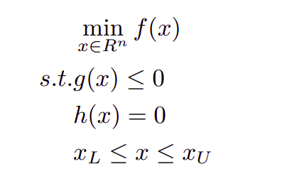
constraint optimization problem
A
B
C
D
E

Slide 8
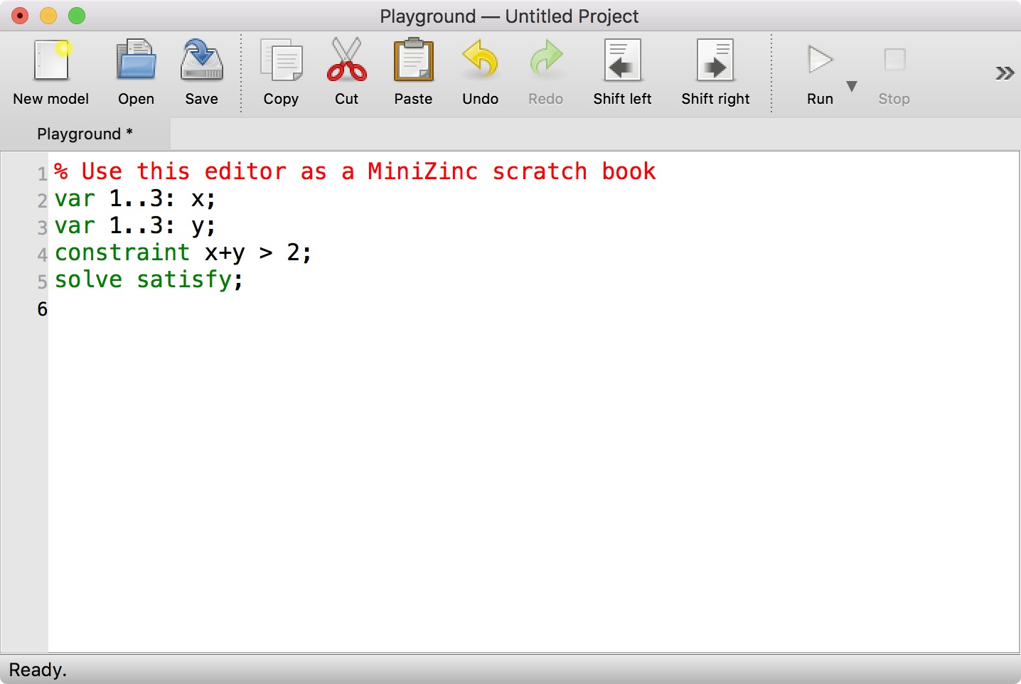

Constraint Programing

Slide 9

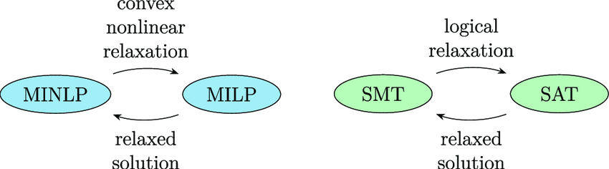
Constraint Programing
MILP
SAT

Slide 10
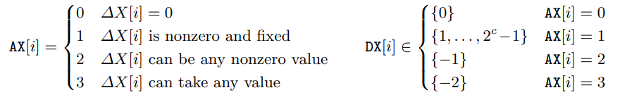
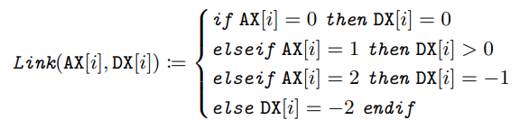

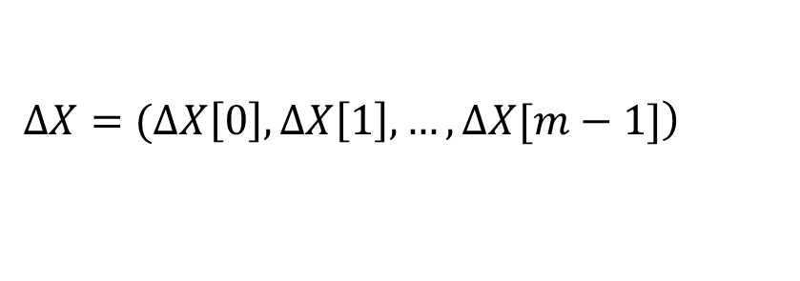
انکودکردن تریل‌های تراکم‌شده قطعی
$$\left.∆X=(∆X\left[0\right],∆X\left[1\right],…,∆X[m−1]\right)$$
$∆X\left[i\right] ∈F_{2 }^{c} i=0,…,m−1$
n = m · c

Slide 11
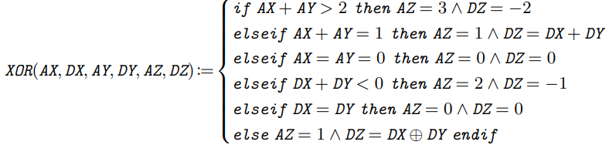
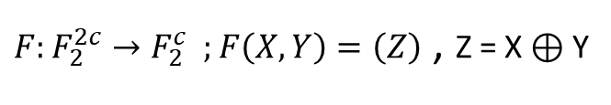
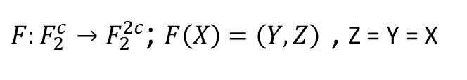
انکودکردن تریل‌های تراکم‌شده قطعی
$F:F_{2 }^{c}→F_{2 }^{2c}$; $F\left(X\right)=\left(Y,Z\right)$ , Z = Y = X
$F:F_{2 }^{2c}→F_{2 }^{c}$ $;F\left(X,Y\right)=\left(Z\right)$ , Z = X ⊕ Y

Slide 12
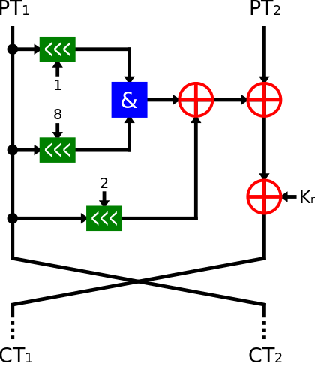
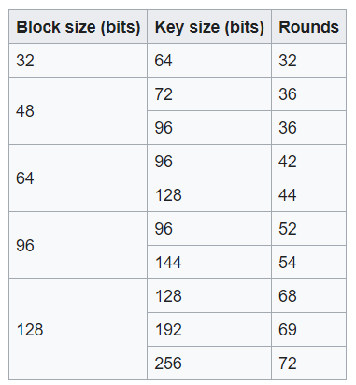
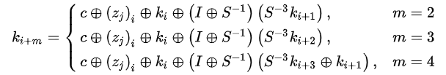
الگوریتم Simon

Slide 13
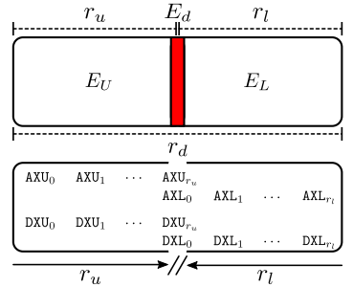
خودکارسازی یافتن تمایزگر بر روی رمز simon

Slide 14
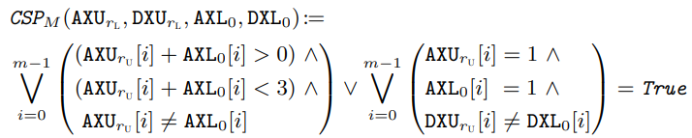

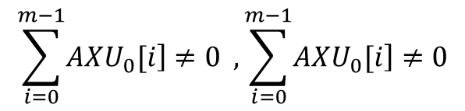
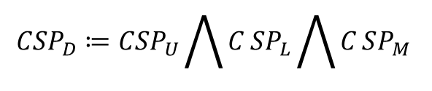

خودکارسازی یافتن تمایزگر بر روی رمز simon
$$\sum_{i=0}^{m−1}{\left.AXU_{0}[i\right]}≠0 , \sum_{i=0}^{m−1}{\left.AXU_{0}[i\right]}≠0$$
$$CSP_{U}\left(AXU_{0},DXU_{0}, …,AXU_{rU},DXU_{rU}\right)بالا انتشار$$
$$CSP_{L}\left(AXL_{0},DXL_{0}, …,AXL_{rL},DXL_{rL}\right) پایین انتشار$$
$$CSP_{D}≔CSP_{U}\bigwedge{C}SP_{L}\bigwedge{C}SP_{M}$$

Slide 15
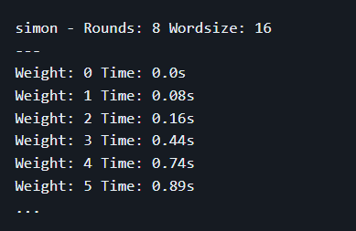
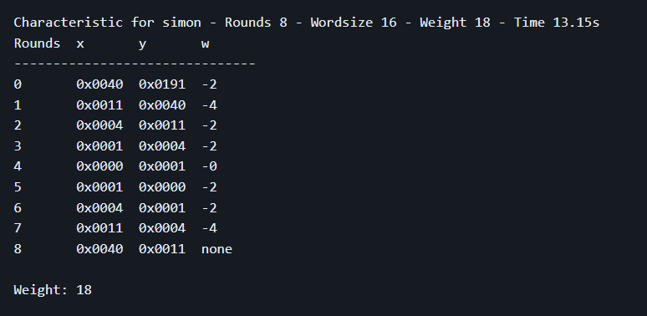
خودکارسازی یافتن تمایزگر بر روی رمز simon

Slide 16
جمع‌بندی و کارهای پیش‌رو
رمز قالبی
تحلیل امنیت
حمله تفاضل ناممکن
CSP
SMT Solver

Slide 17
منابع مهم
[1] Finding the Impossible: Automated Search for Full Impossible-Differential, Zero-Correlation, and Integral Attacks Hosein Hadipour1 , Sadegh Sadeghi2 , and Maria Eichlseder1
[2] Searching for impossible subspace trails and improved impossible differential characteristics for SIMON-like block ciphers Xuzi Wang1,2, Baofeng Wu1,2* , Lin Hou1,2 and Dongdai Lin1
[3] Impossible Differential Cryptanalysis of Reduced Round SIMON Zhan Chen1 , Ning Wang2,3 , and Xiaoyun Wang2,3,4
[4] https://github.com/kste/cryptosmt/tree/master

Slide 18
با سپاس از همراهی شما

